Slide 1


Океанические течения: Гольфстрим, Куросио и их влияние на климат
Автор презентации: Presentacium.ru

Slide 2

Введение
В презентации мы рассмотрим влияние океанических течений Гольфстрим и Куросио на климат и экосистемы. Охарактеризуем особенности каждого течения и проведём сравнительный анализ. Также обсудим воздействие течений на погодные условия и экологические последствия их изменений.

Slide 3

Характеристики Гольфстрима
1
Гольфстрим — одно из самых мощных тёплых течений в Атлантическом океане, переносящее около 50 миллионов кубических метров воды в секунду.
2
Скорость течения в некоторых местах достигает 6–7 км/ч, а температура воды — от 18 до 26 градусов Цельсия.
3
Протяжённость Гольфстрима составляет более 10 тысяч километров.

Slide 4


Характеристики Куросио
Куросио — тёплое течение в Тихом океане, проходящее у восточных берегов Японии. Его скорость варьируется от 1 до 6 километров в час, а температура воды в нём достигает 25 градусов Цельсия.
Протяжённость Куросио составляет около 2600 километров, оно переносит огромные объёмы воды, сравнимые с потоками Гольфстрима.

Slide 5

Влияние Куросио на климат
Куросио — тёплое течение в Тихом океане, проходящее у восточных берегов Японии.
Температура воды в этом течении может достигать 27 °C, что значительно выше средних температур поверхностных вод в этих широтах.
Это течение влияет на климат, повышая температуру воздуха в прилегающих регионах и делая климат более мягким и влажным.

Slide 6

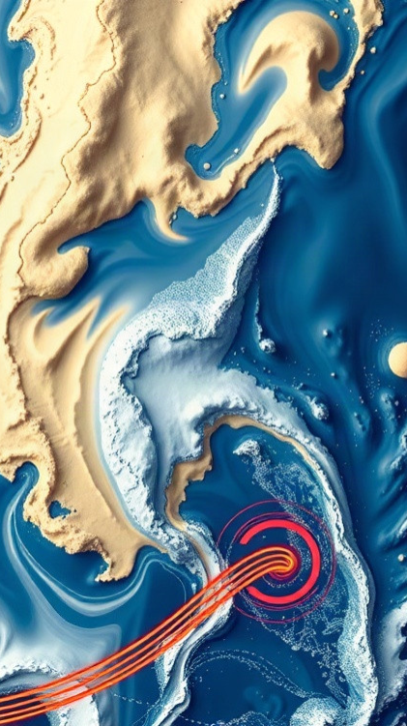
Взаимодействие Гольфстрима и климата
Гольфстрим переносит около 50 миллионов кубических метров воды в секунду, что оказывает значительное влияние на климат Европы. Температура воды в Гольфстриме в среднем составляет 18–25 °C, что делает климат прибрежных регионов более мягким по сравнению с аналогичными широтами в других частях мира.
Из-за изменений в интенсивности течения, например, в 1970-х годах, наблюдалось снижение температуры воды на 2–4 °C, что также отразилось на климатических условиях в регионе.

Slide 7

Взаимодействие Куросио и климата
1
2
Куросио — тёплое морское течение в Тихом океане у восточного побережья Японии, которое оказывает значительное влияние на климат региона.
Температура воды в течение достигает 27 градусов Цельсия, что способствует формированию мягкого климата в прибрежных районах. Влияние Куросио проявляется в увеличении средних температур и повышении уровня осадков в регионе, формируя уникальные климатические условия.

Slide 8
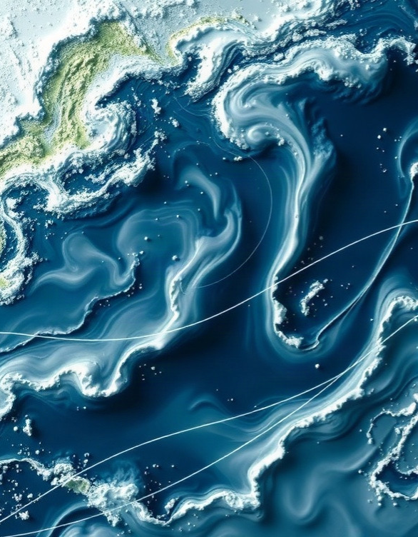
Влияние течений на погодные условия
Океанические течения, такие как Гольфстрим и Куросио, оказывают значительное влияние на распределение температуры и влажности в атмосфере. Например, Гольфстрим повышает температуру воздуха в прибрежных районах Европы на 5–10 °C, способствуя более мягкому климату по сравнению с другими регионами на тех же широтах. В то же время Куросио влияет на погодные условия в Японии, увеличивая количество осадков и делая климат более влажным.

Slide 9

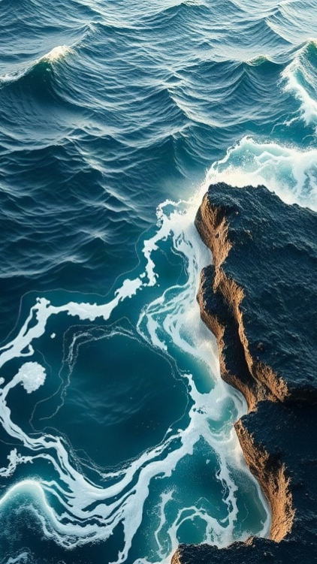
Диаграмма влияния Куросио на температуру
Куросио — тёплое течение в Тихом океане, оказывает значительное влияние на температуру прибрежных регионов.
Его воздействие проявляется в повышении температуры воздуха на 5–10 градусов Цельсия в районах, расположенных вблизи потока, по сравнению с аналогичными широтами, не подверженными влиянию течения.
Это особенно заметно на островах Японии и других территориях в зоне воздействия Куросио.

Slide 10

Воздействие течений на экосистемы
Тёплые океанические течения, такие как Гольфстрим и Куросио, переносят значительные объёмы воды — например, Гольфстрим транспортирует примерно 50 миллионов кубических метров воды в секунду.
Эти течения оказывают существенное влияние на распределение температур и формирование климатических условий: например, Куросио повышает температуру воздуха в прибрежных регионах Японии на несколько градусов Цельсия, что влияет на морские экосистемы и разнообразие флоры и фауны. Скорость некоторых течений достигает 10 километров в час, что также способствует перемешиванию водных масс и обмену биологическими ресурсами между различными регионами океана.

Slide 11

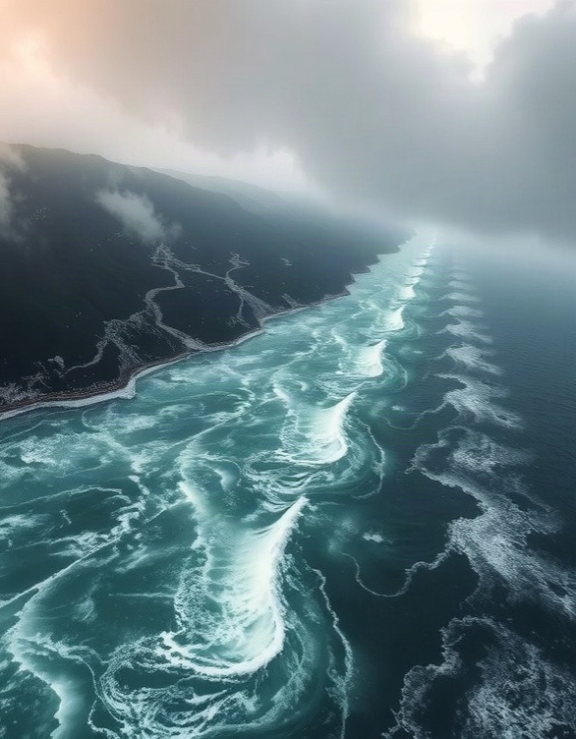
Экологические последствия изменений Гольфстрима
Из-за изменений Гольфстрима температура воздуха в Европе может снизиться на 2–4 °C, что приведёт к уменьшению урожайности в некоторых регионах на 15–20% и потребует адаптации сельского хозяйства. Нарушения в системе Гольфстрима также могут вызвать увеличение частоты штормов у побережья Северной Америки на 30–50% и изменение миграционных маршрутов морских животных на 100–150 км. Это окажет серьёзное влияние на экосистемы и морские биологические ресурсы.

Slide 12
Экологические последствия изменений Куросио
1
В последние десятилетия наблюдается повышение температуры Куросио на 0,5–1 °C за десятилетие, что приводит к изменению распределения планктона и морских видов.
2
Это влияет на биомассу фитопланктона в северо-западной части Тихого океана, которая может снижаться на 20–30% в районах с наиболее выраженным потеплением.
3
Такие изменения нарушают привычные пищевые цепочки и влияют на устойчивость экосистем, вызывая уменьшение популяций некоторых видов рыб на 15–25%.

Slide 13
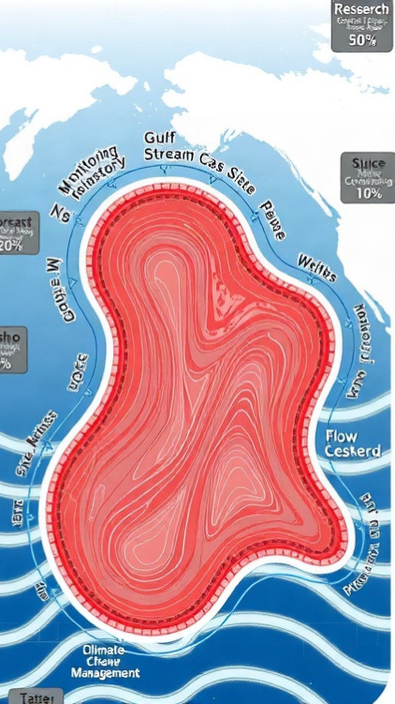
Перспективы изучения течений и их влияния
Диаграмма показывает процентные доли исследований и мониторинга в области океанических течений.
Наибольший процент приходится на мониторинг изменений течений (30%), далее следует изучение влияния Гольфстрима (25%), изучение влияния Куросио (20%), прогнозирование климатических изменений (15%) и разработка методов управления потоками (10%).
Параметры представлены в процентах.

Slide 14

Спасибо за внимание!
Спасибо за внимание. В этой презентации мы рассмотрели влияние океанических течений Гольфстрим и Куросио на климат и экосистемы. Мы проанализировали их характеристики, сравнили между собой, изучили воздействие на погодные условия и окружающую среду. Надеемся, что представленная информация будет полезна для дальнейшего изучения этой темы.

